Slide 1
Rad u novoj aplikaciji za administraciju studentskih iskaznica
dr. sc. Filip Bajić, Sveučilište u Zagrebu Sveučilišni računski centar

Slide 2
Sadržaj
Uvod
Predstavljanje aplikacije „Studentske iskaznice”
Naslovna stranica
Izgled navigacija i tražilica
Pregled studenata na ustanovi
Pregled studentskih iskaznica
Pregled privremenih studentskih iskaznica
Podešavanje čitača iskaznica
Pokretanje demo verzije aplikacije
Zaključak

Slide 3
Uvod

Slide 4
Povijest administracije iskaznica
2002. godine Srce službeno preuzelo brigu o Informacijskom sustavu studentske prehrane i sustavu studentskih „X-ica” – (desktop)
2013. godine izrađena prva cjelovita aplikacija za evidenciju studentskih prava (ESP) i praćenje životnog ciklusa studentske iskaznice – (desktop)
2022. godine postojeća aplikacija implementirana u sklopu ISSP portala – (web)
2025. godine izdvajanje aplikacije za praćenje životnog ciklusa iskaznice iz ESP aplikacije – (web)

Slide 5
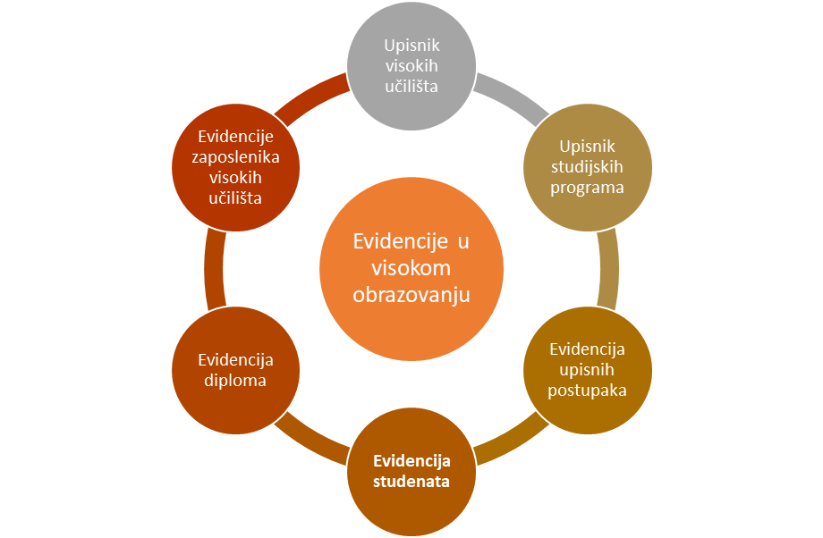
Zašto izdvajanje?
Izrada novog Informacijskog sustav evidencija u visokom obrazovanju (ISeVO)
Cilj: izraditi središnji sustav kvalitetnih, cjelovitih i pouzdanih informacija na svim razinama sustava visokog obrazovanja

Slide 6
Zašto izdvajanje?
Podatci koji se evidentiraju i isporučuju kroz ISSP u bliskoj budućnosti će se evidentirati i isporučivati kroz ISeVO
Informacijski sustav akademskih kartica (ISAK) ostaje kao zasebni sustav koji pohranjuje podatke o studentskim iskaznicama
Upravljanje podatcima iz ISAK-a provoditi će se kroz novu aplikaciju za administraciju studentskih iskaznica
Radni naziv aplikacije: Studentska iskaznica (SI)

Slide 7
Zašto izdvajanje?
„Čitač iskaznica ne radi!”
Prilika za unaprjeđenje!
„Nova ESP radi sporo!!”
„Gdje je uređivanje slike?”
„Tablice su nepregledne.”
„Status iskaznice nije jasno vidljiv.”
„Pretraživanje ne pronalazi studenta.”
„Kako zatražiti iskaznicu!?!?”
„ESP javlja grešku da se akcija izvršila, a zapravo izmjena nije vidljiva.”

Slide 8
Poboljšanja koja donosi nova aplikacija
Smanjen broj akcija („klikova”) korisnika potreban za izvršenje tražene akcije
Unificirane forme
Pojednostavljeni i unificirani tablični prikazi
Značajno unaprijeđene povratne informacije sustava
Unificirana tražilica i izvoz podataka
Značajno unaprijeđene mogućnosti čitača iskaznica
Omogućena modifikacija učitane slike
Omogućen pretpregled („simulacija”) iskaznice

Slide 9
Predstavljanje aplikacije „Studentske iskaznice”
- Naslovna stranica

Slide 10
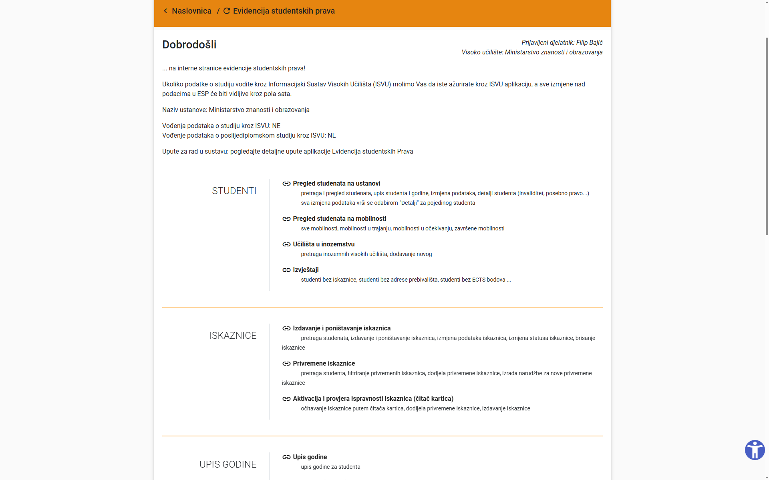
Stari prikaz

Slide 11
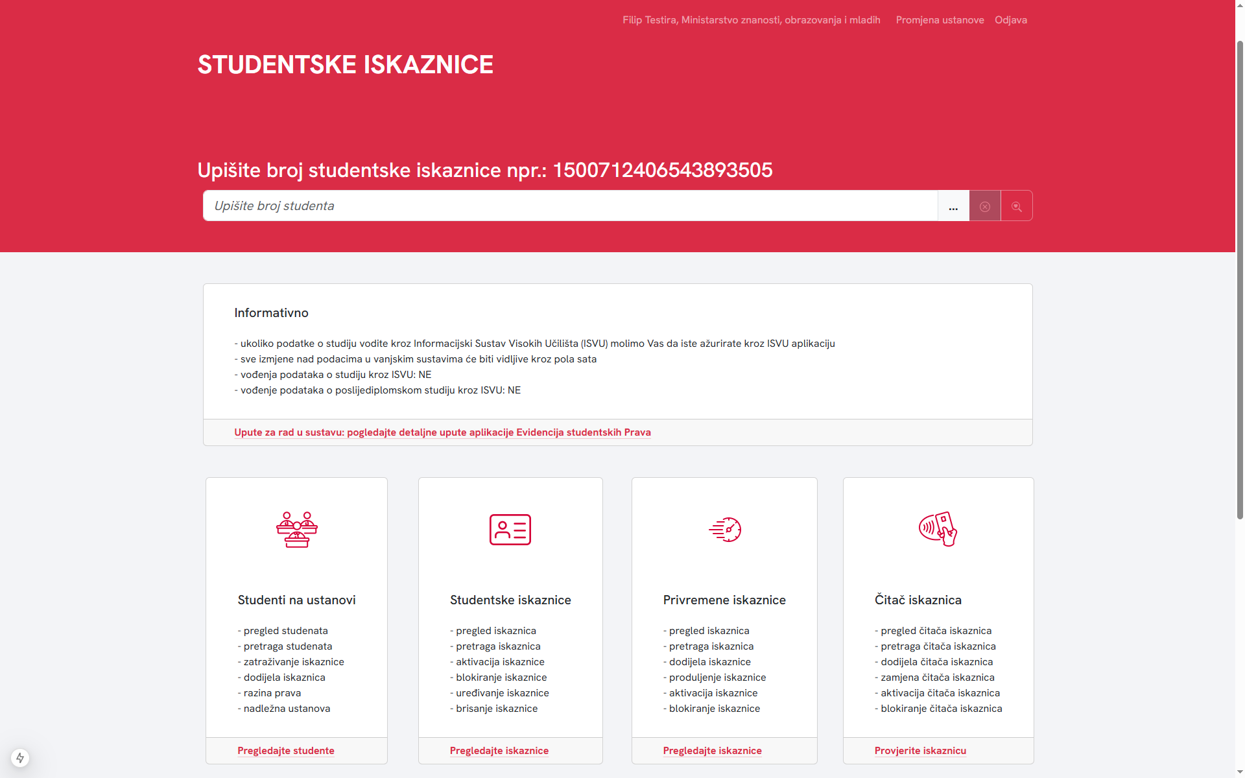
Novi prikaz

Slide 12
Navigacijska traka prijavljenog korisnika

Slide 13
Tražilica koja omogućava pretraživanje po:
OIB-u,
JMBAG-u ili
broju studentske iskaznice

Slide 14
Javno dostupne upute i osnovni podatci o vođenju studija

Slide 15
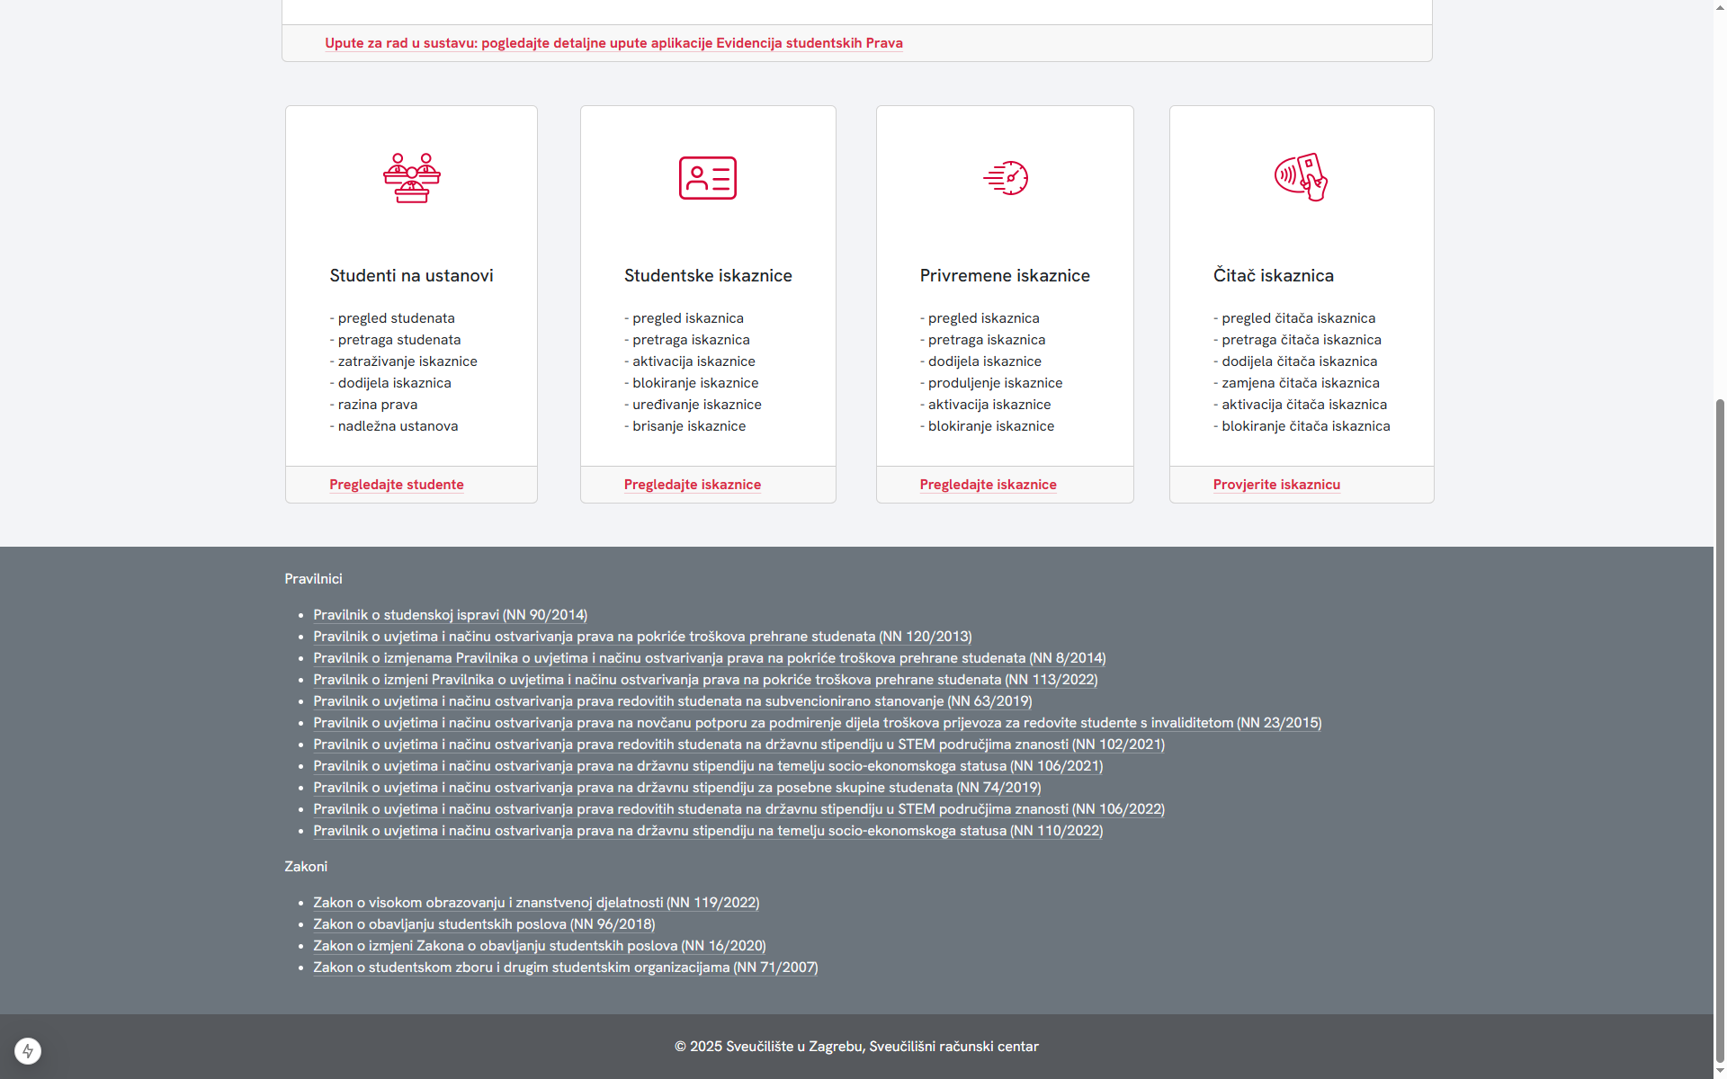
Četiri ključne sekcije za upravljanje studentskim iskaznicama

Slide 16
Lista aktualnih pravilnika i zakona važnih za rad s aplikacijom

Slide 17
Predstavljanje aplikacije „Studentske iskaznice”
- Izgled navigacija i tražilica

Slide 18
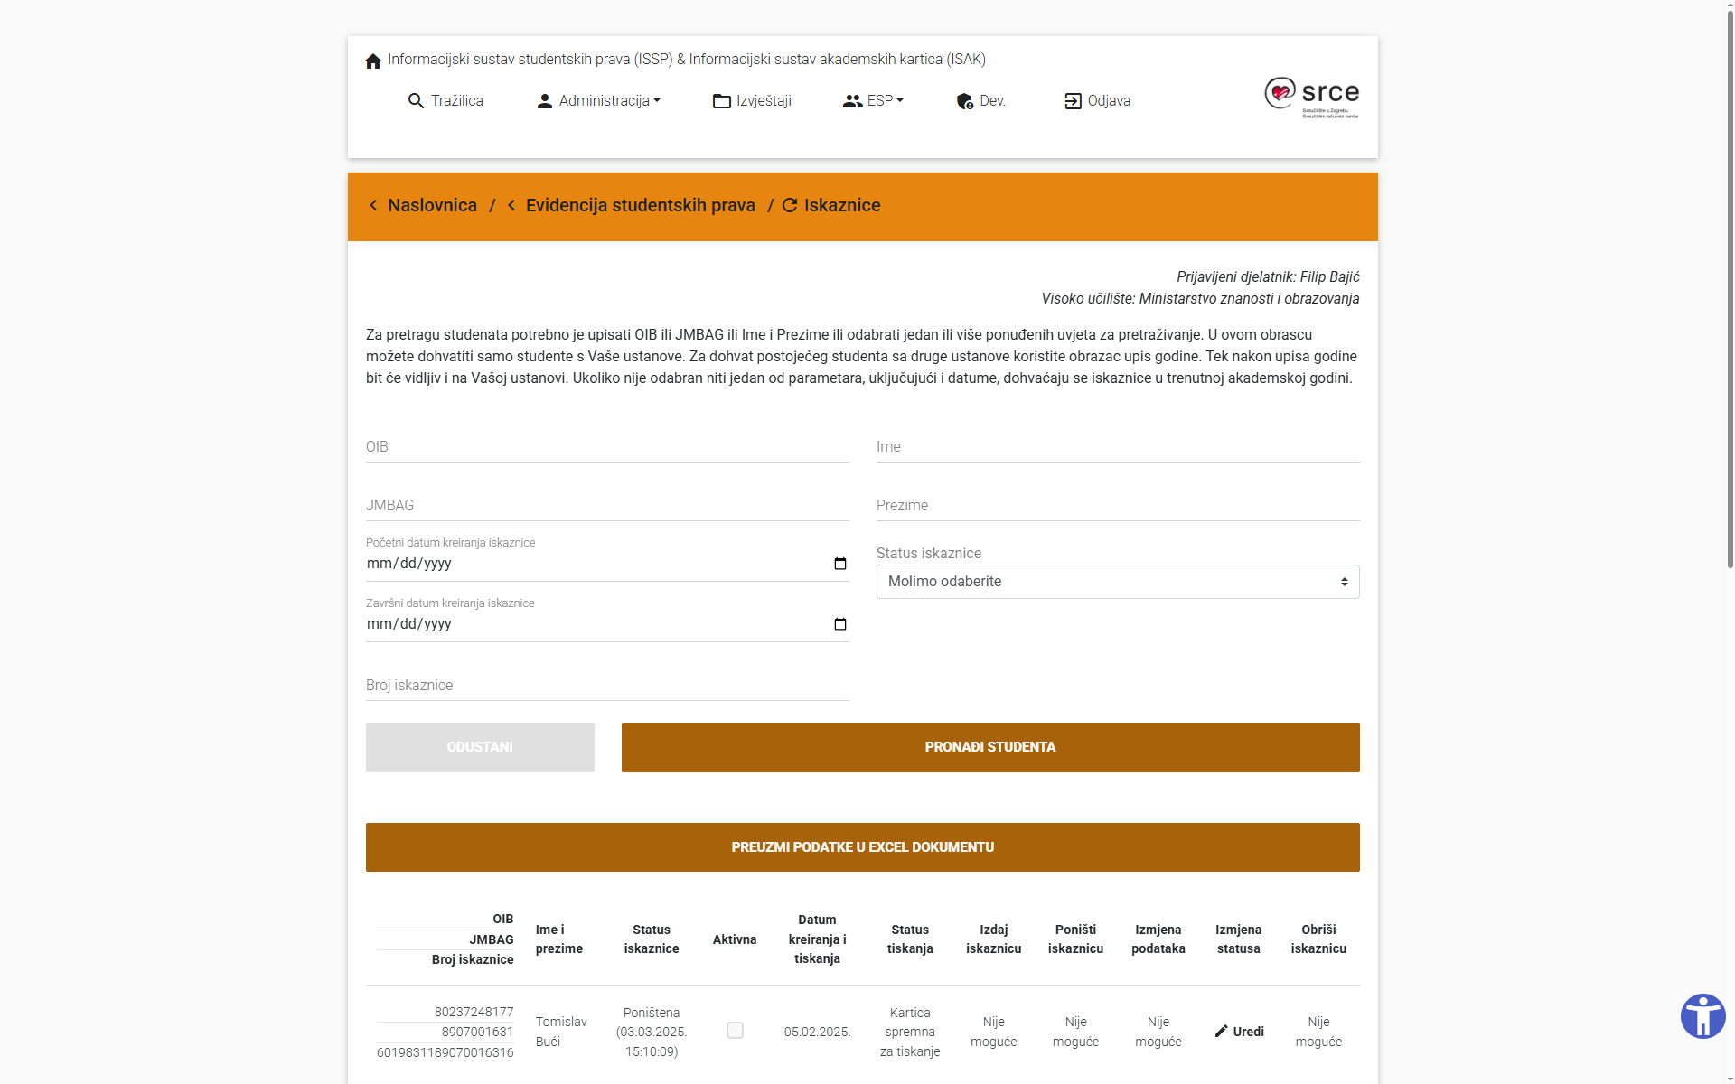
Stari prikaz

Slide 19
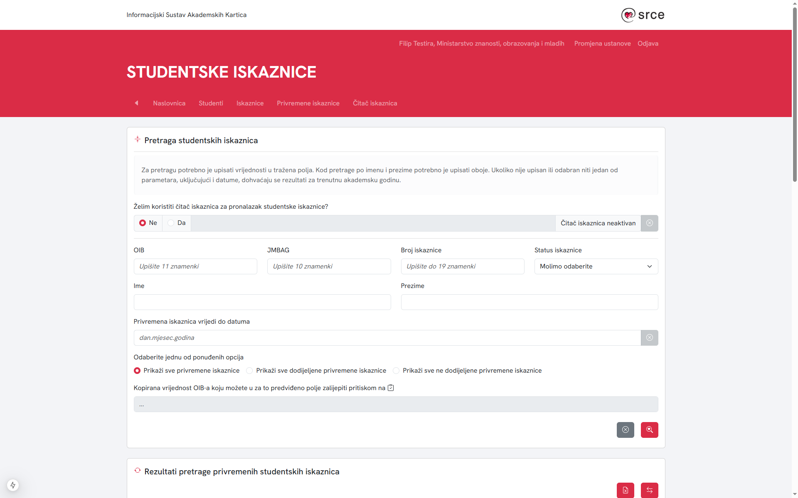
Novi prikaz

Slide 20
Navigacijska traka aplikacije

Slide 21
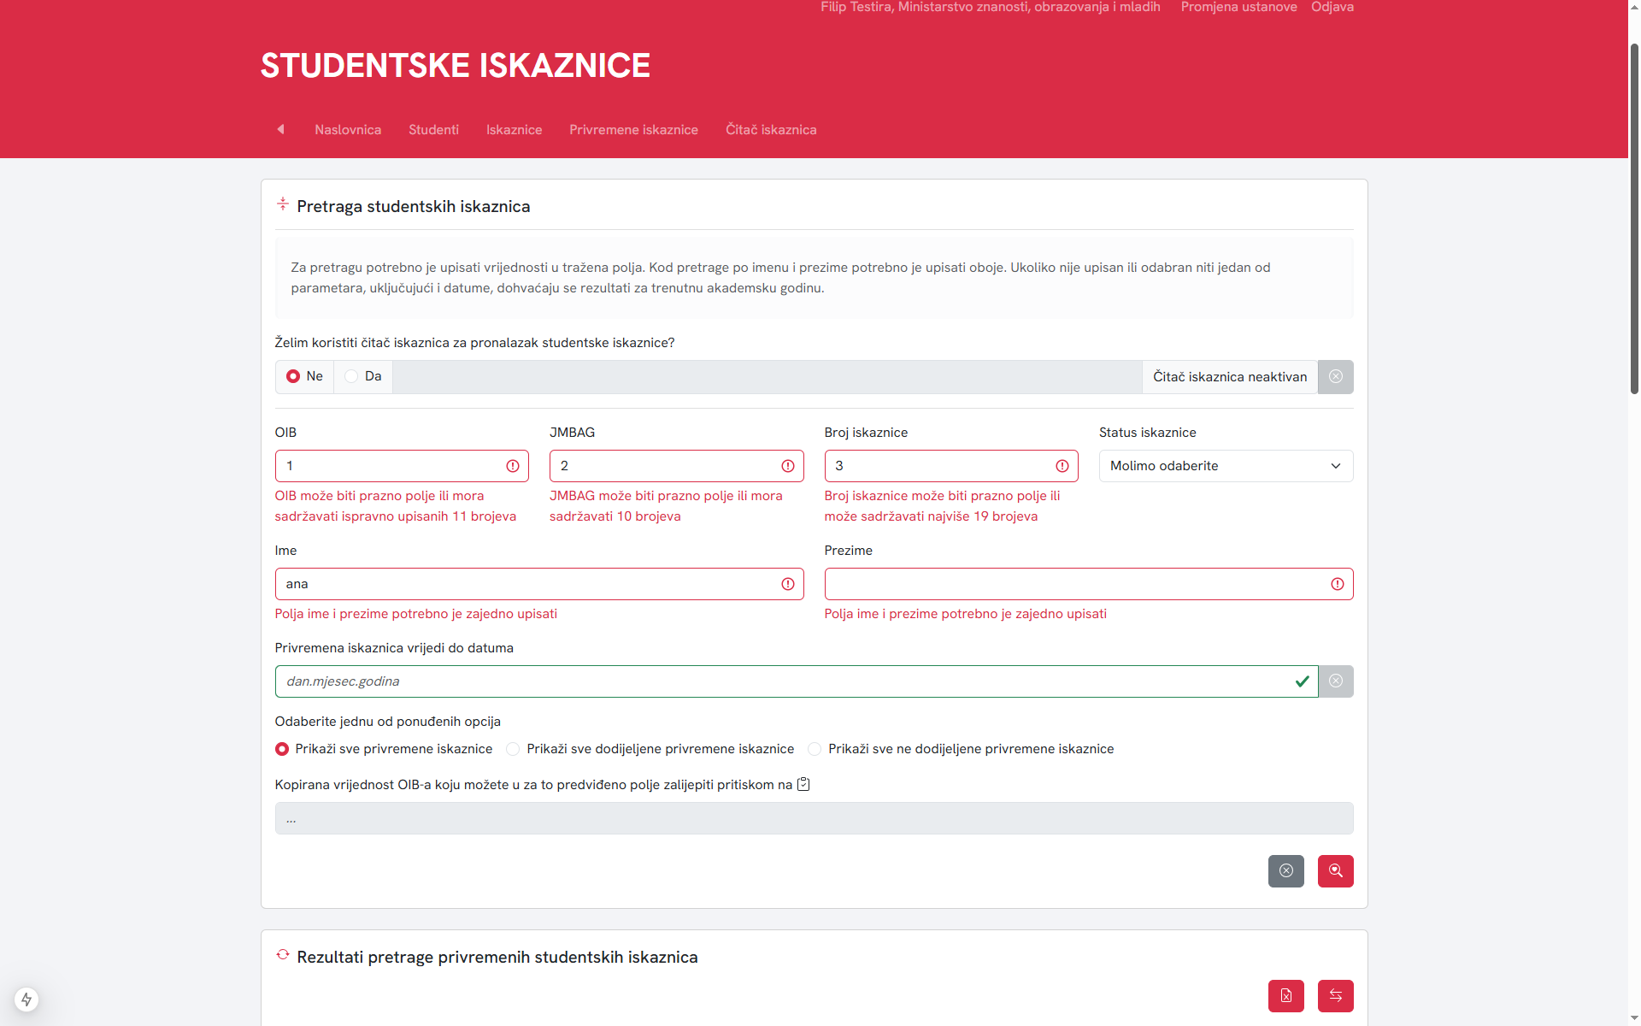
Tražilica s validacijom unosa podataka
Aktivan ručni unos podataka
Filtri
C/P

Slide 22
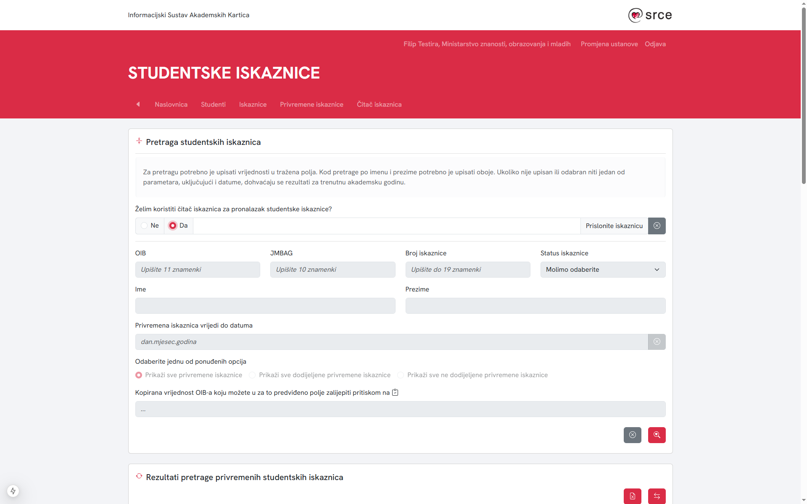
Aktivan čitač iskaznica
Ručni unos nije dozvoljen

Slide 23
Predstavljanje aplikacije „Studentske iskaznice”
- Pregled studenata na ustanovi

Slide 24
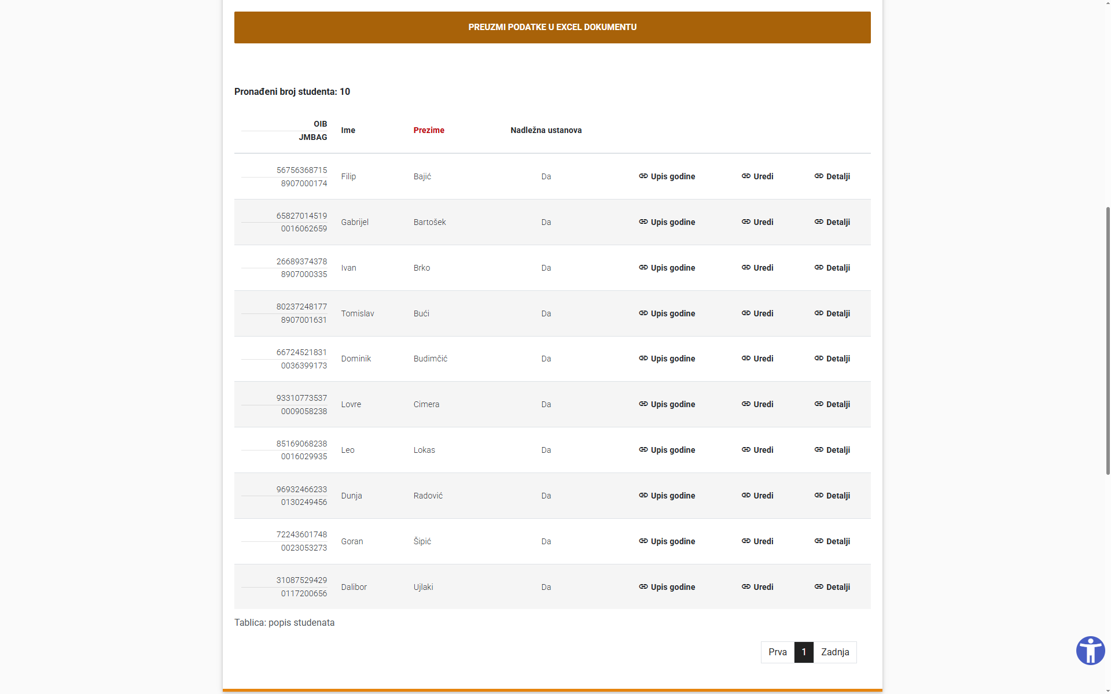
Stari prikaz

Slide 25
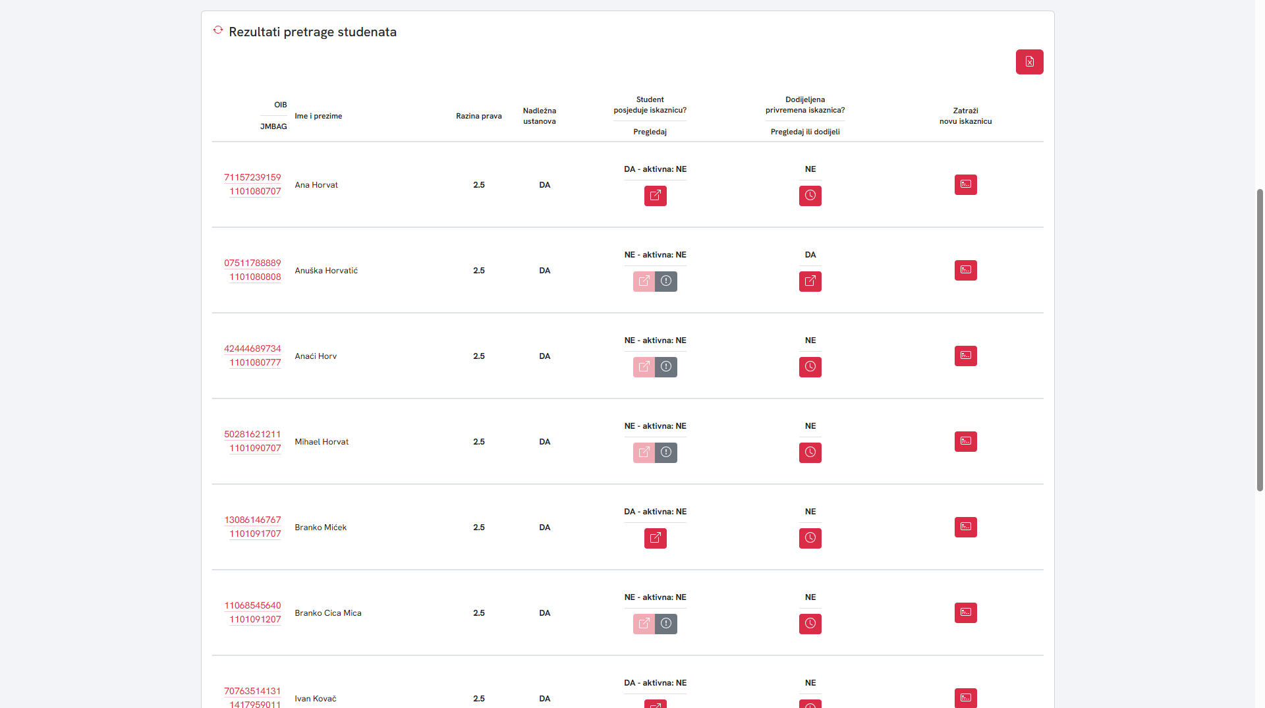
Novi prikaz

Slide 26
Osvježi prikaz podataka
Izvoz tablice u .csv datoteku
Pretraga studenta po OIB-u i JMBAG-u

Slide 27
Pregledaj iskaznice studenta
Dodijeli privremenu iskaznicu
Zatraži novu iskaznicu

Slide 28
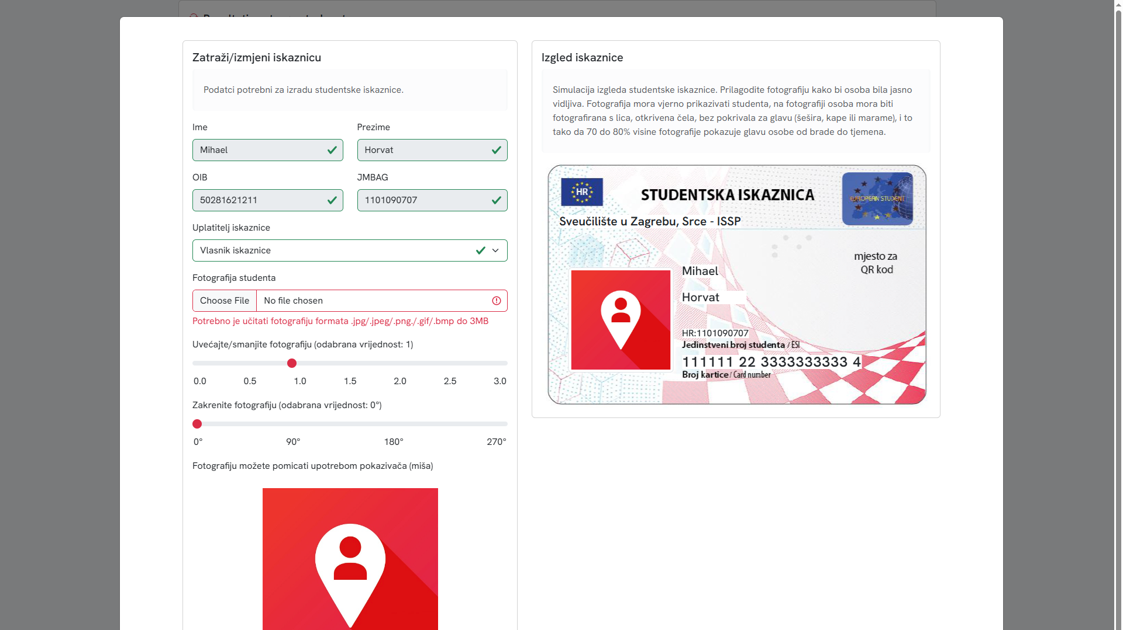
Mod. foto.
Simulacija stvarnog izgleda iskaznice
Prikaz učitane fotografije

Slide 29
Predstavljanje aplikacije „Studentske iskaznice”
- Pregled studentskih iskaznica

Slide 30
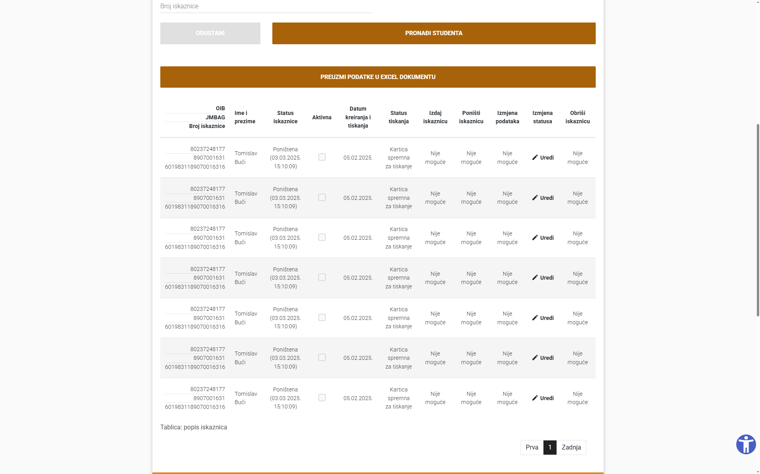
Stari prikaz

Slide 31
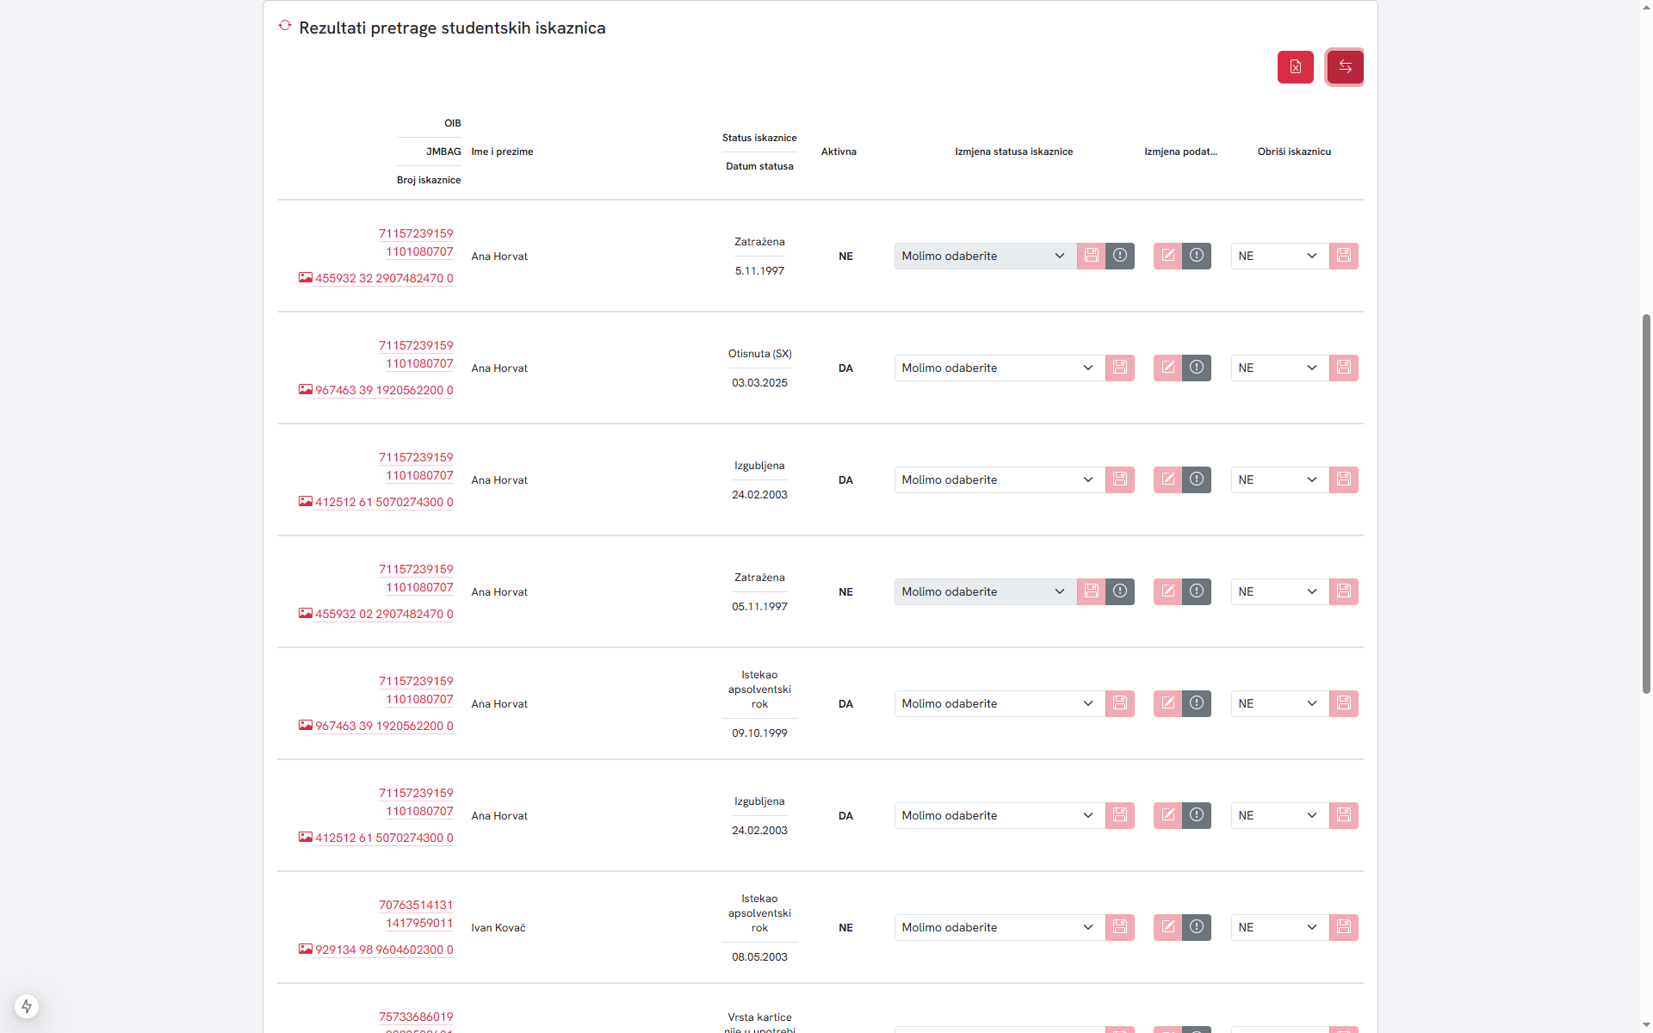
Novi prikaz

Slide 32
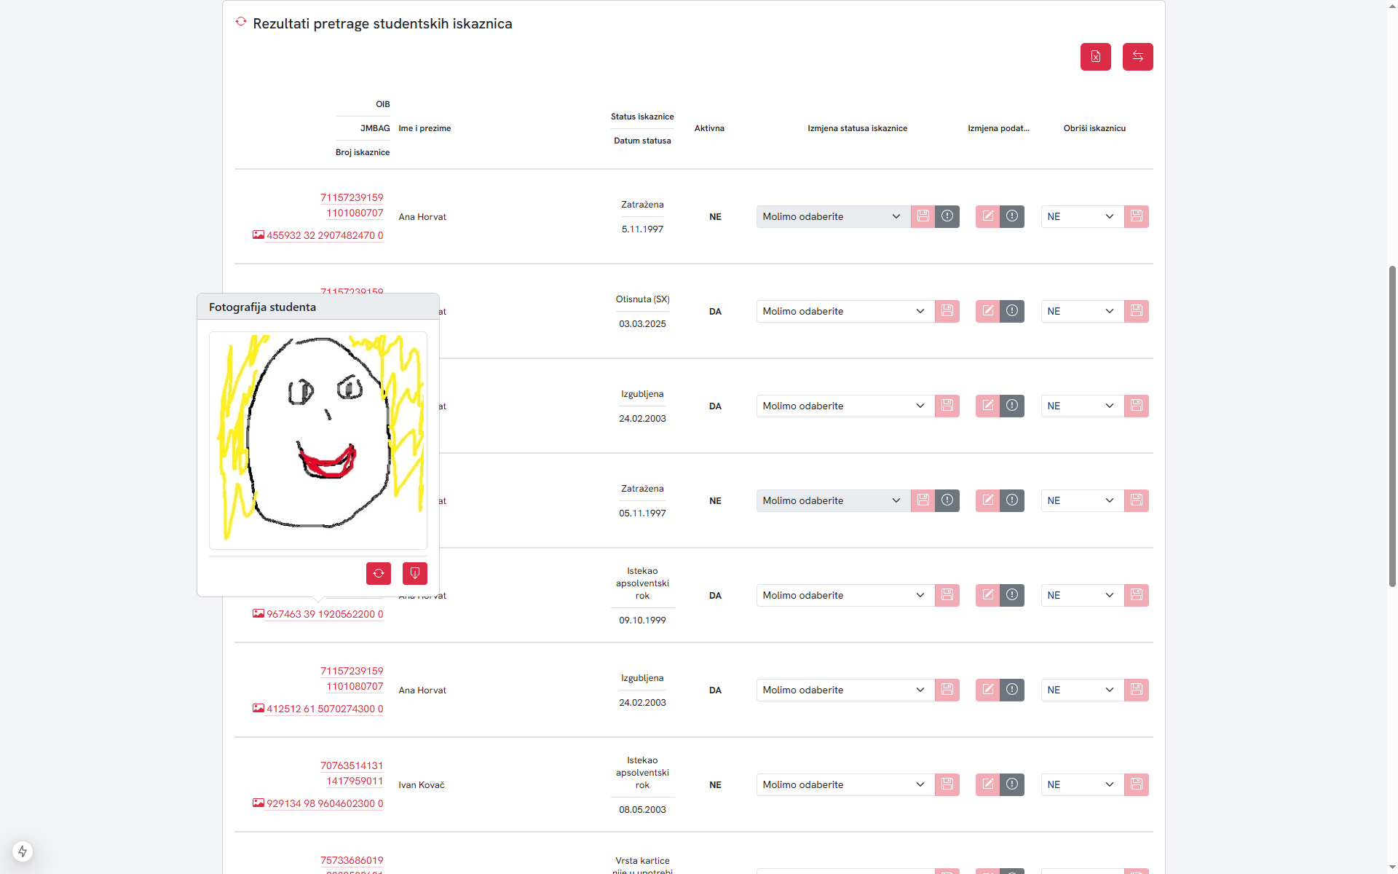
Pretraga studenta po OIB-u i JMBAG-u
Izmjena prikaza kolona
Prikaz fotografije

Slide 33
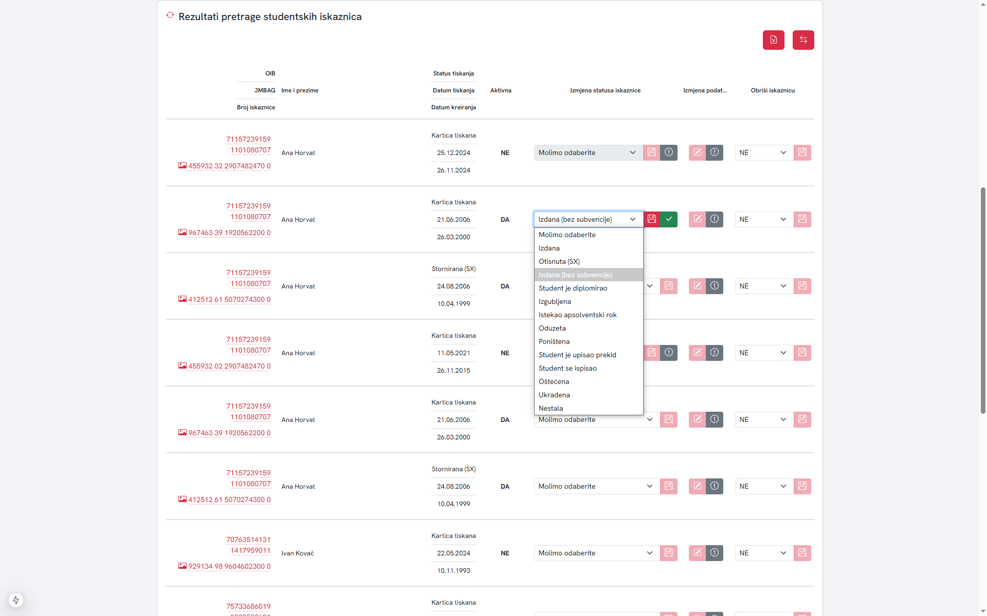
Izmijenjen prikaz kolona
Izmjena statusa iskaznice

Slide 34
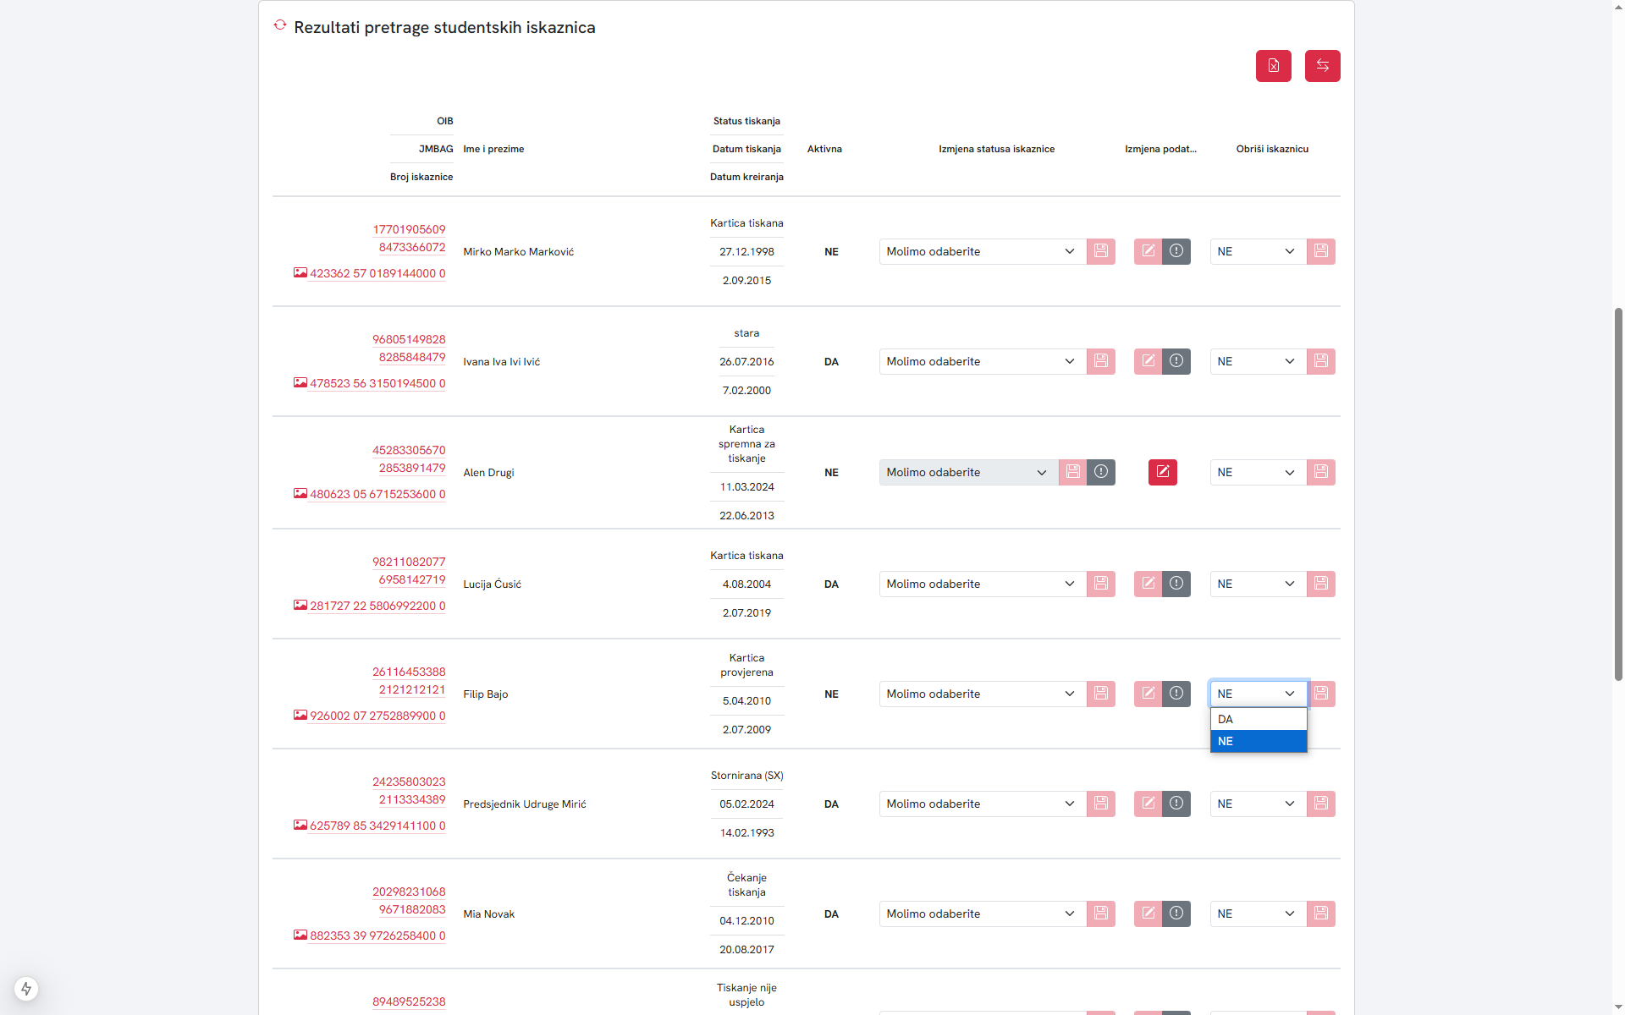
Izmjena podataka iskaznice prije narudžbe
Brisanje iskaznice prije narudžbe

Slide 35
Predstavljanje aplikacije „Studentske iskaznice”
- Pregled privremenih studentskih iskaznica

Slide 36
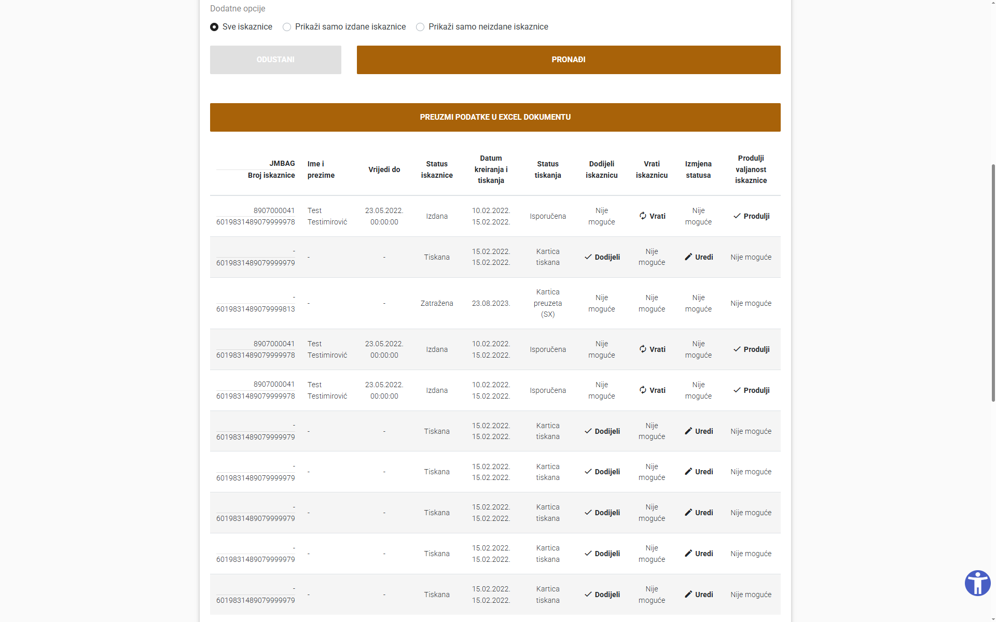
Stari prikaz

Slide 37
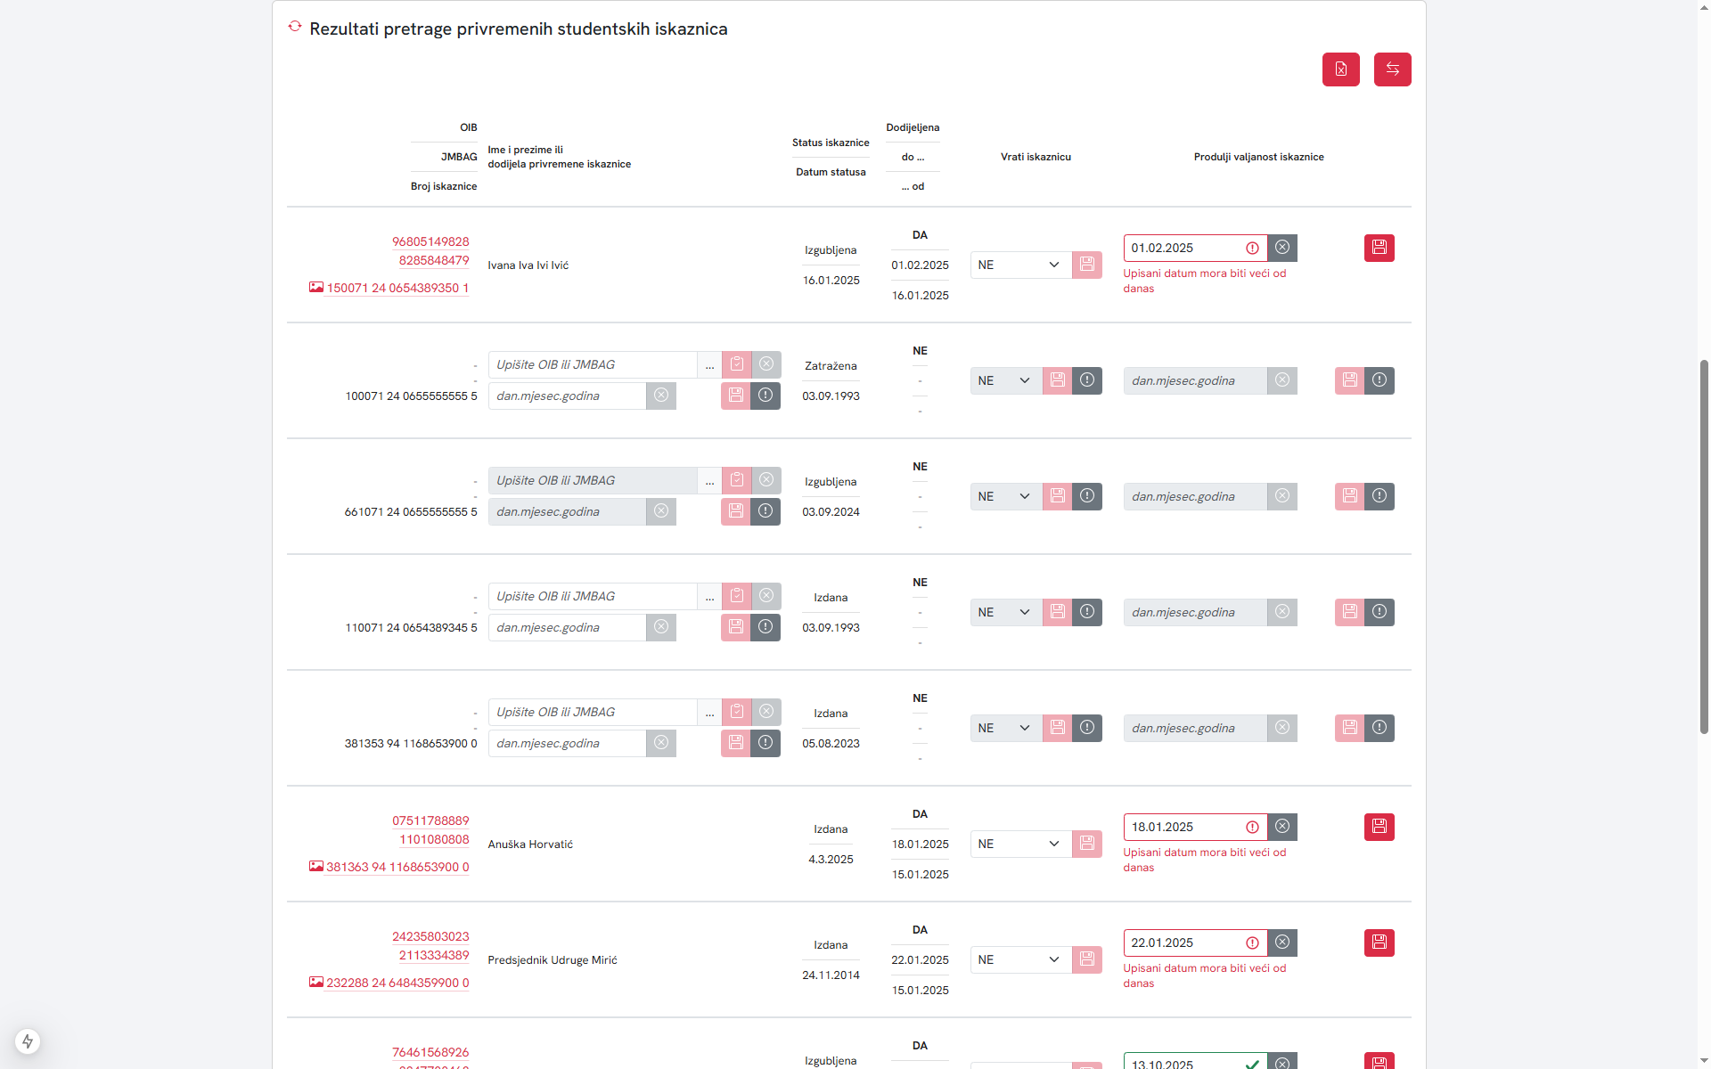
Novi prikaz

Slide 38
Dodijeljena iskaznica (istekla)
Izgubljena iskaznica
Slobodna iskaznica

Slide 39
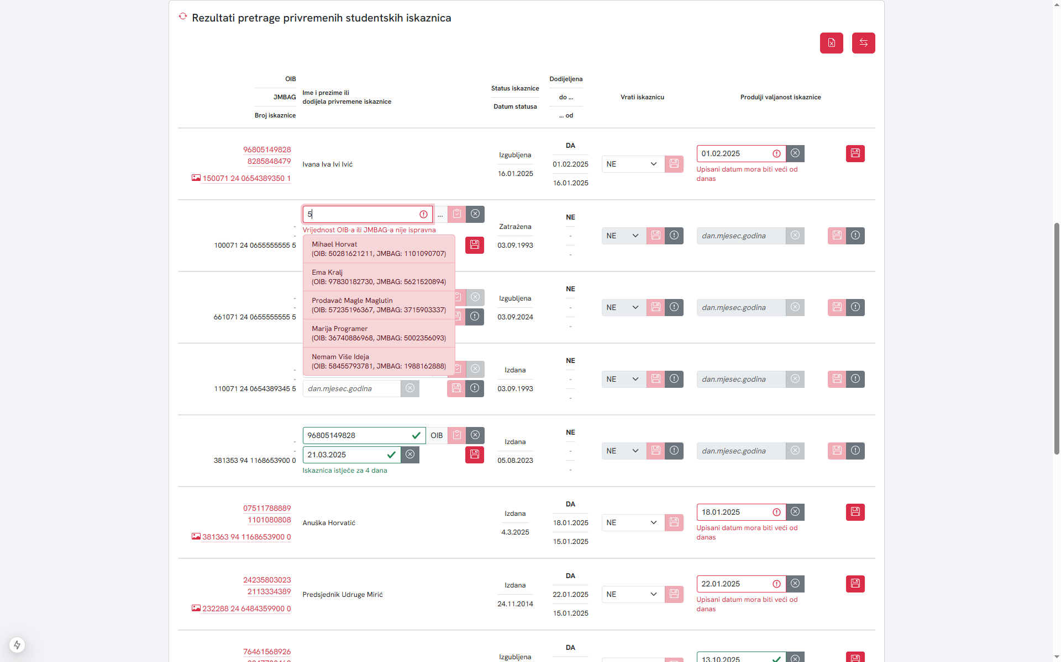
Automatski pronalazak po OIB-u ili JMBAG-u
Izmjena prikaza kolona
Validacija unosa podataka

Slide 40
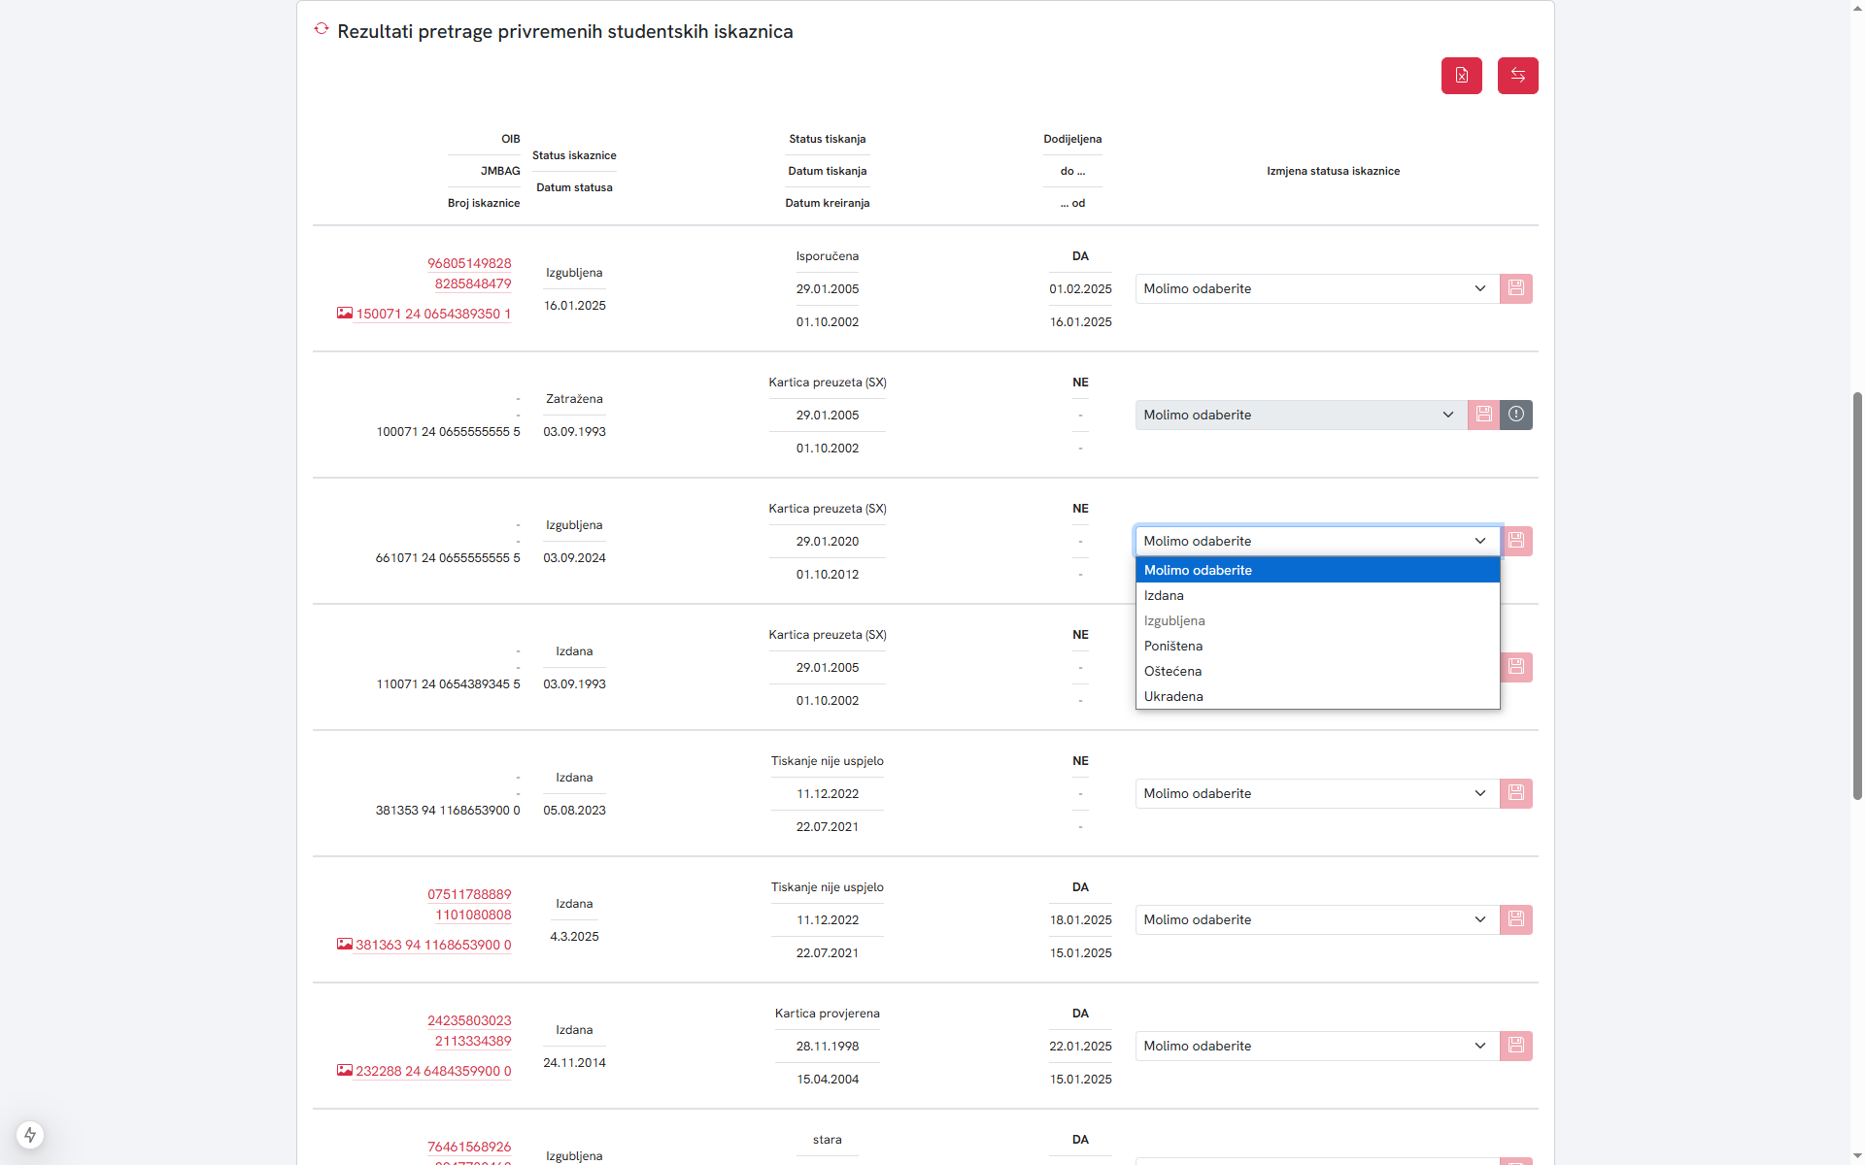
Izmijenjen prikaz kolona
Izmjena statusa iskaznice

Slide 41
Predstavljanje aplikacije „Studentske iskaznice”
- Podešavanje čitača iskaznica

Slide 42
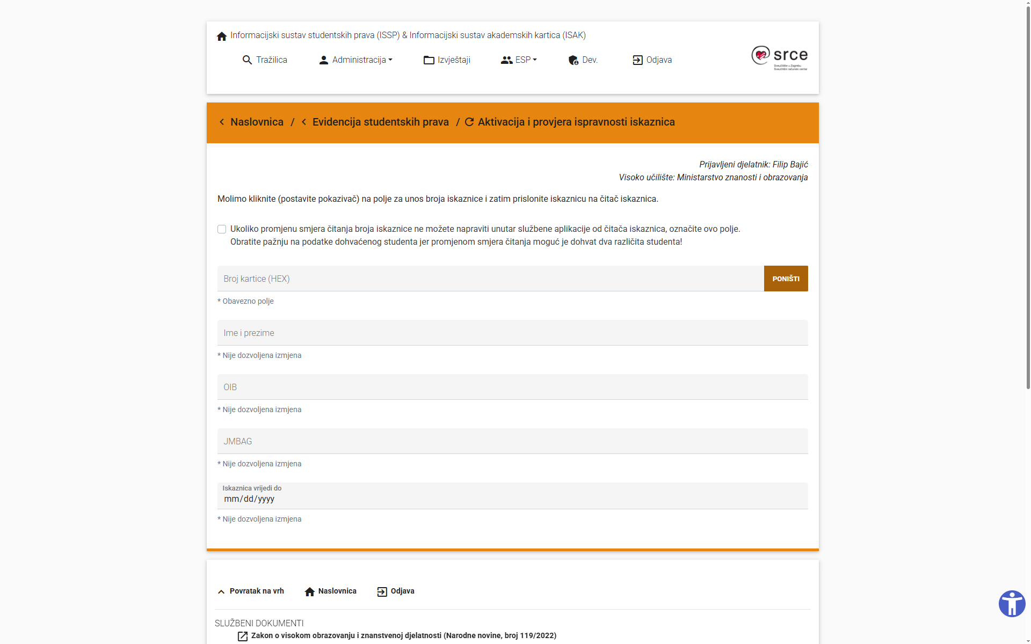
Stari prikaz

Slide 43
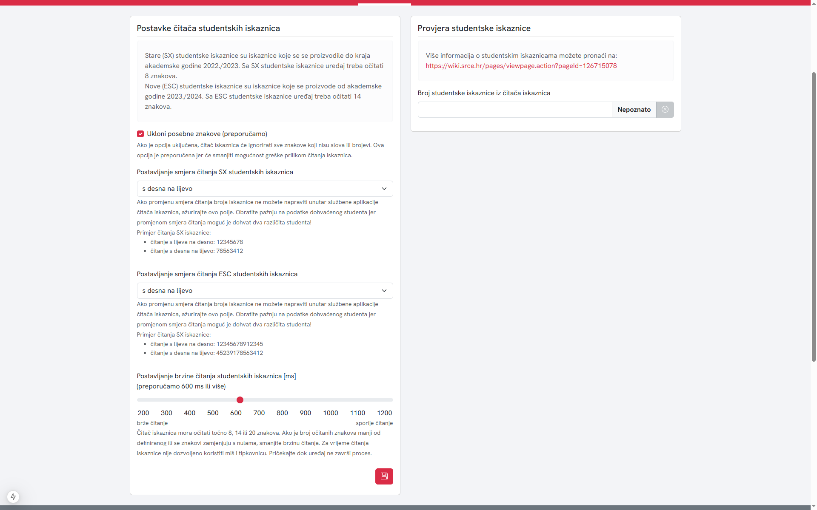
Novi prikaz

Slide 44
Uklanjanje posebnih znakova
Smjer čitanja starih iskaznica
Smjer čitanja novih iskaznica
Brzina čitanja iskaznice

Slide 45
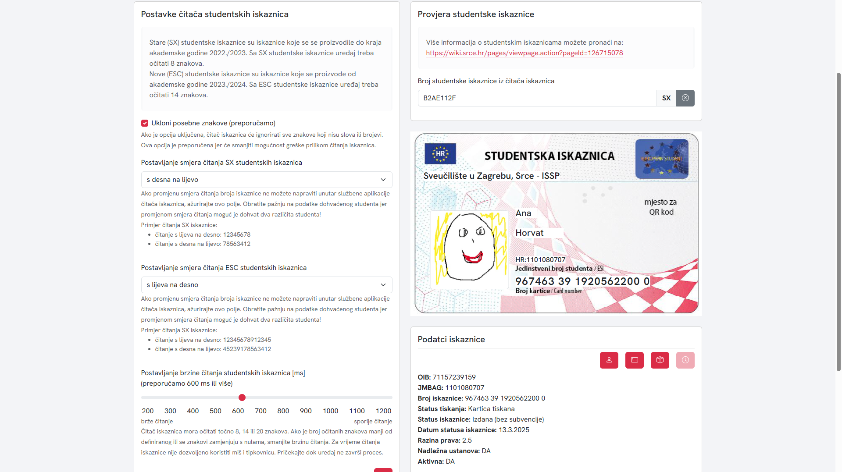
Prepoznata iskaznica
Simulirana iskaznica
Brze akcije
Osnovni podatci

Slide 46
Predstavljanje aplikacije „Studentske iskaznice”
- Pokretanje demo verzije aplikacije

Slide 47
Pokretanje demo verzije aplikacije
Otvorite Docker Desktop
Preskočite prijavu
U gornjem lijevom kutu odaberite „images”
U tablici odaberite start (play) u retku „studentska-iskaznica-2024”
Odaberite „Optional settings”
dei
44321

Slide 48
Pokretanje demo verzije aplikacije
U gornjem lijevom kutu odaberite „Containers”
U tablici odaberite start (play) u retku „dei”

Slide 49
Zaključak

Slide 50
Zaključak
Aplikacija u fazi testiranja i prikupljanja povratnih informacija testnih korisnika
Moguća proširenja koja mogu utjecati na smanjenje potrebe za korisnikovom interakcijom
Ciljani datum produkcije je slijedeća akademska godina
Aplikacija će zadržati sve postojeće korisnike

Slide 51
Hvala Vam na pažnji!
issp@srce.hr

